Slide 1
11.4.1 高阶线性微分方程
Higher Order Linear Equations

Slide 2
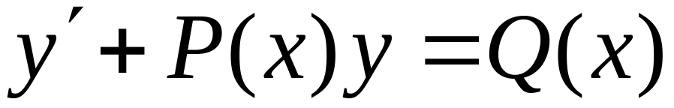
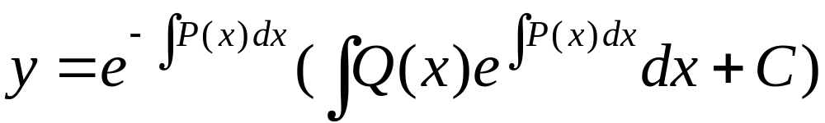
一阶线性微分方程：
通解：

Slide 3
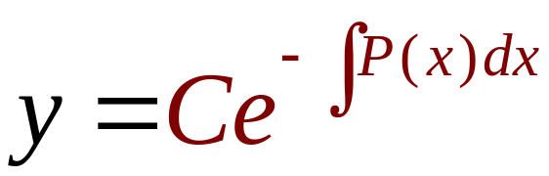
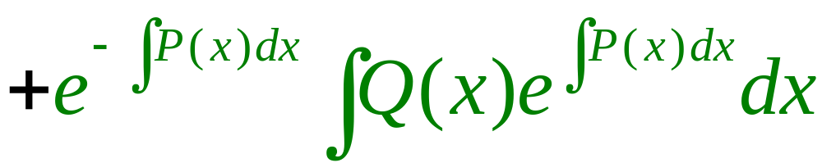
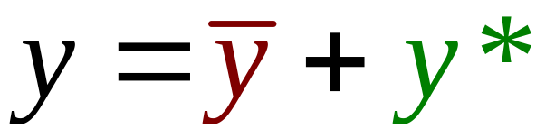
一阶线性方程的解的结构：
对应齐次方程的通解
原方程的一个特解

Slide 4
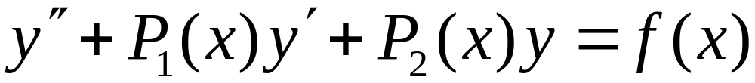
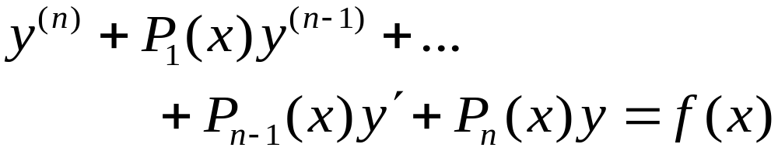
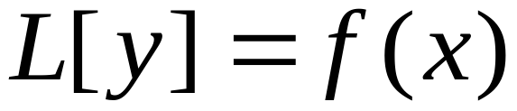
二阶线性微分方程：
n 阶线性微分方程：
自由项
简记为：

Slide 5
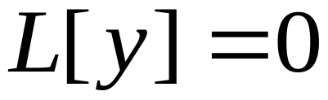
非齐次线性方程
对应齐次线性方程

Slide 6
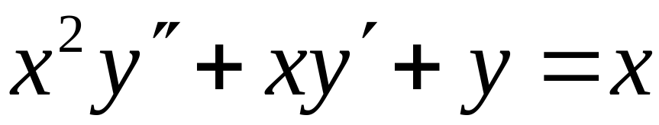
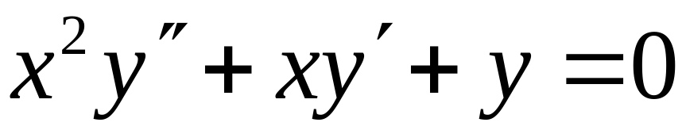
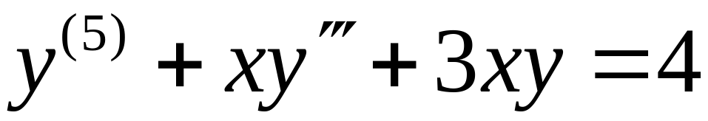
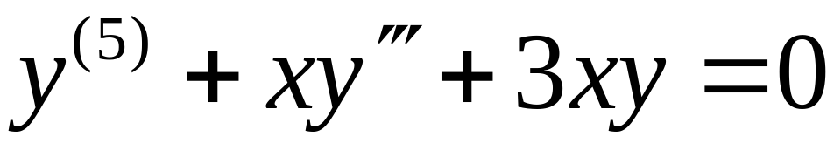
例如
二阶非齐次线性方程
对应齐次方程
5 阶非齐次线性方程
对应齐次方程

Slide 7
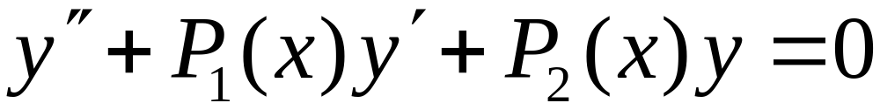
以下以二阶线性方程为例讨论线性方程的解的结构
有关结论可以推广到 n 阶线性方程
非齐次二阶线性方程：
或
对应齐次方程：
或

Slide 8
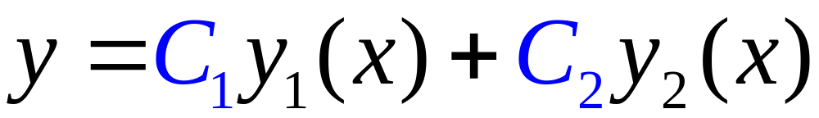
齐次线性方程的叠加原理
定理4.1
设 y = y₁(x) 和 y = y₂(x) 是齐次线性方程
的两个解，则
也是齐次线性方程的解。
齐次线性方程的解的线性组合仍是方程的解

Slide 9
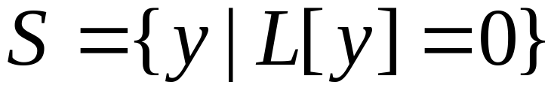
齐次线性方程的解的线性组合仍是方程的解
记齐次线性方程的解的集合为：
则以上结论说明：齐次线性方程的解集 S关于
线性运算封闭（closed），从而 S 构成一个
线性空间：齐次线性方程的解空间。
注意：y = 0 满足齐次线性方程，所以解空间 S 不空。

Slide 10
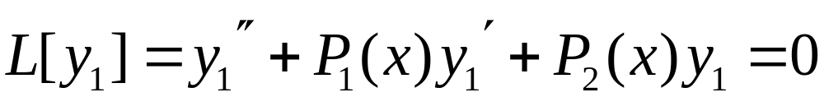

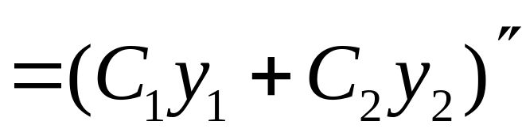
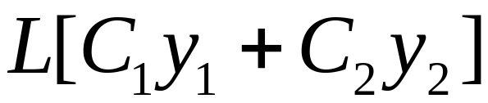
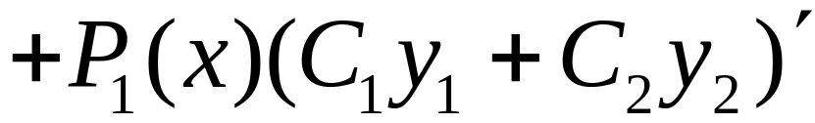
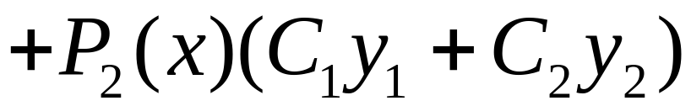
证
设 y = y₁(x) 和 y = y₂(x) 是齐次线性方程
的两个解，则
则

Slide 11
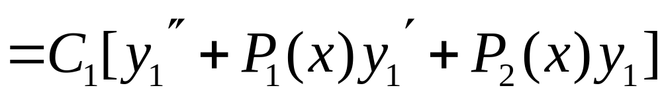
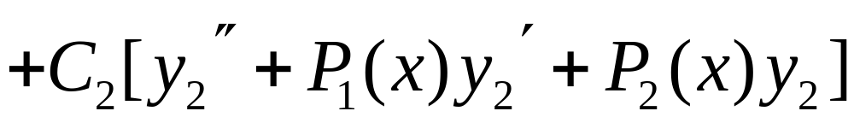
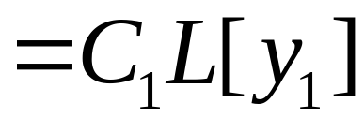
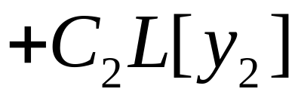
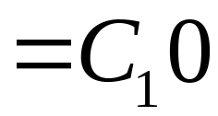
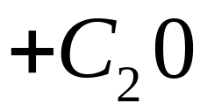
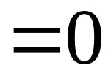
所以
也是齐次线性方程的解。

Slide 12
同时，证明了 L 的线性性：
问题：
若 y₁(x) 和 y₂(x) 是齐次线性方程
的两个解，那么
是否为方程的通解？
看上去好像是通解
因为解中有两个任意常数

Slide 13
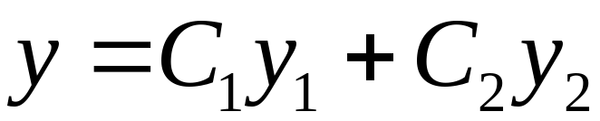
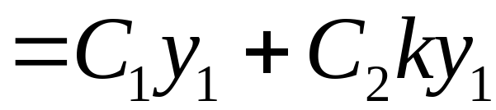
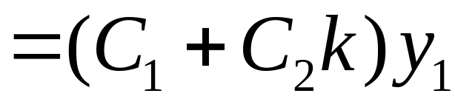
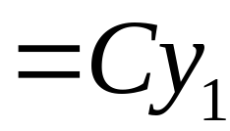
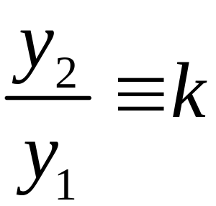
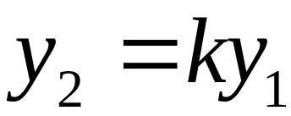
其实未必！
因为若 y₁(x) 是齐次方程的解，
则 y₂(x) ＝k y₁(x) 也是齐次线性方程的解
此时，
（仅有一个常数！）
不是齐次方程的通解
两个解的商
是一个常数
原因？
或
一个解可被
另一个解表示
称它们线性相关

Slide 14
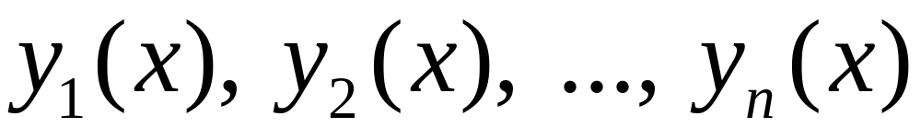
如果 y₁(x) 和 y₂(x) 是齐次方程的两个线性相关
的解，则它们的线性组合就不是方程的通解。
定义4.1（函数组的线性相关与线性无关）
n 个函数
在区间 I 上线性相关当且仅当：
存在不全为零的 n 个数：k₁, k₂, …, k_{n}
使得：
在区间 I 上不线性相关的函数组称为线性无关

Slide 15
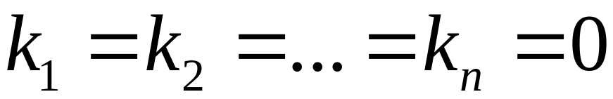
推论
n 个函数
在区间 I 上线性无关的充要条件是：
对于 n 个数：k₁, k₂, …, k_{n}

Slide 16
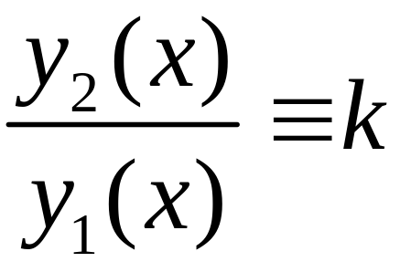
推论
两个函数的情形
函数 y₁(x) ，y₂(x) 线性相关
函数 y₁(x) ，y₂(x) 线性无关

Slide 17
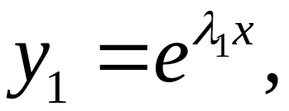
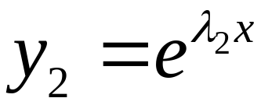
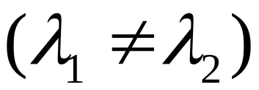
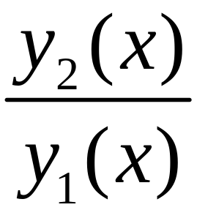
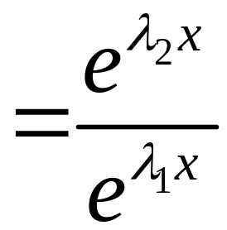
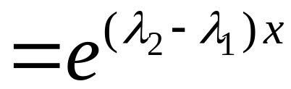
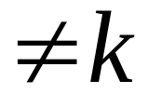
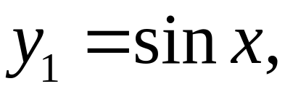
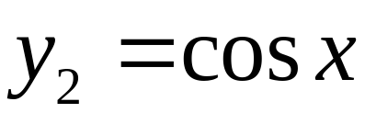
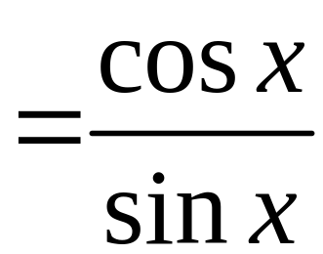

例如
线性无关，
因为
又如
线性无关，
因为

Slide 18
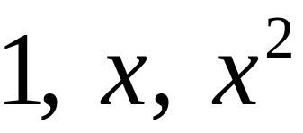
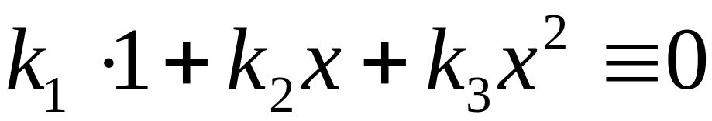
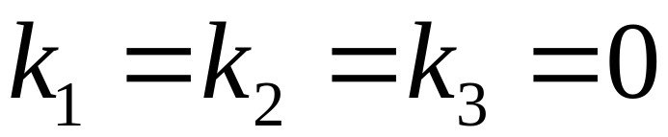
例
讨论
的线性相关性
解
设
所以，
线性无关。

Slide 19







讨论
的线性相关性
另解
求导：
再求导：
线性无关
的Wronski
行列式
或

Slide 20

线性方程组
只有零解：

Slide 21





的 Wronski 行列式：
命题
线性相关

Slide 22







例
讨论
的线性相关性
解
因为
所以
线性相关
另解
成比例

Slide 23


所以，
线性相关

Slide 24


定理4.2
设 y₁(x) 和 y₂(x)是齐次线性方程
的两个线性无关的解，则
是齐次方程的通解。
证明从略
是解空间
的基础解系：

Slide 25







命题
设 y₁(x) 和 y₂(x)是非齐次线性方程
的两个解，
则 y = y₁(x) - y₂(x) 是对应齐次方程
的解。
证
已知：
所以，
y = y₁(x) - y₂(x) 是对应齐次方程的解。

Slide 26


定理4.3
设 y* 是非齐次线性方程(4.6)的一个解
Y 是对应齐次方程(4.3)的通解：Y = C₁ y₁+C₂ y₂
则 y = Y + y* 是非齐次方程 (4.6)的通解。
非齐次线性方程的解的结构

Slide 27






证
已知：
则
所以， y = Y + y* 是非齐次方程 (4.6)的解
由于 y = Y + y* = C₁ y₁+C₂ y₂+ y*
中有两个任意常数，
故它是方程的通解。

Slide 28







定理4.4
自由项的叠加原理
特解
特解
特解

Slide 29

特解
特解
特解
证明
所以， 为
的特解

Slide 30





定理4.5
复数解的拆分
特解
特解
特解

Slide 31

特解
特解
特解
因为
所以
特解
特解

